Slide 1
Polinomial
TEOREMA FAKTOR
By
SITI SYARAH MAULYDIA, M.Pd

Slide 2
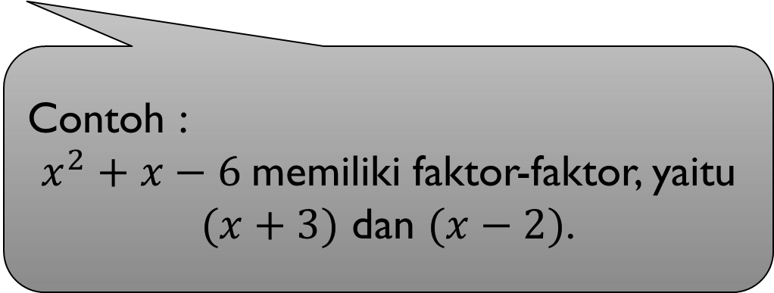
TEOREMA FAKTOR
Faktor suatu polynomial adalah polynomial lain yang dapatmembagi habis polynomial tersebut.
Contoh :
$x^{2}+x−6$memiliki faktor-faktor, yaitu $(x+3)$ dan $(x−2)$.

Slide 3
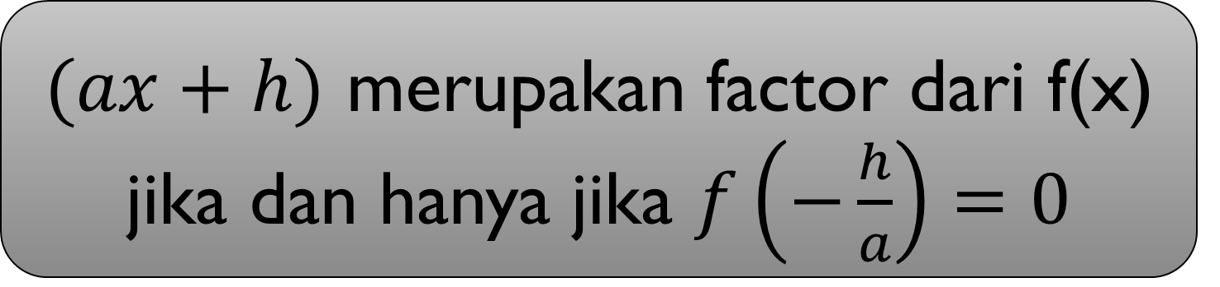
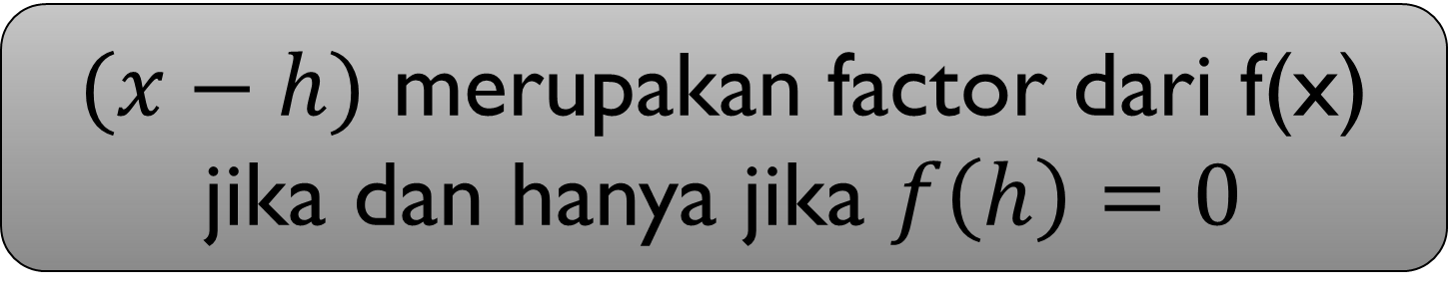
Teorema 3.2
$(x−h)$ merupakan factor dari f(x) jika dan hanya jika $f\left(h\right)=0$
Teorema 3.3
$(ax+h)$ merupakan factor dari f(x) jika dan hanya jika $f\left(−\frac{h}{a}\right)=0$

Slide 4
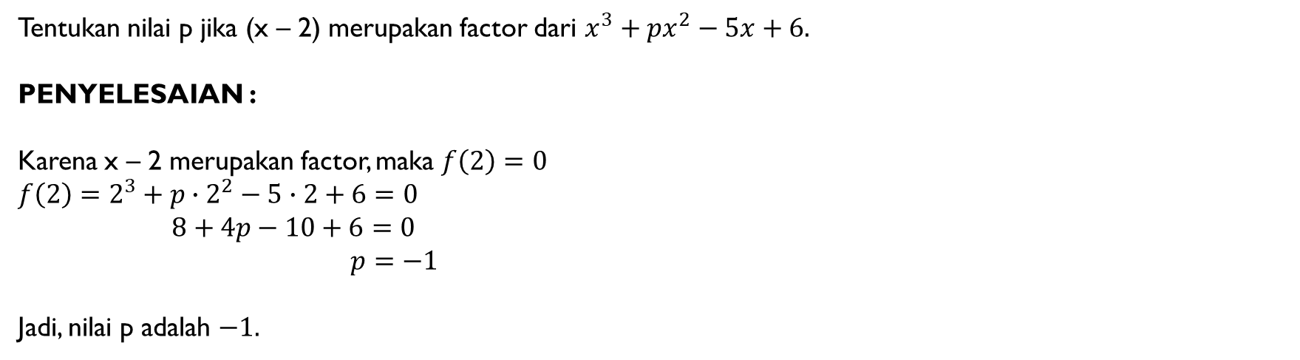
Contoh No.1
Tentukan nilai p jika (x – 2) merupakan factor dari $x^{3}+{px}^{2}−5x+6.$
PENYELESAIAN :
Karena x – 2 merupakan factor, maka $f\left(2\right)=0$
$$f\left(2\right)=2^{3}+p∙2^{2}−5∙2+6=0$$
$8+4p−10+6=0$
$p=−1$
Jadi, nilai p adalah $−1.$

Slide 5
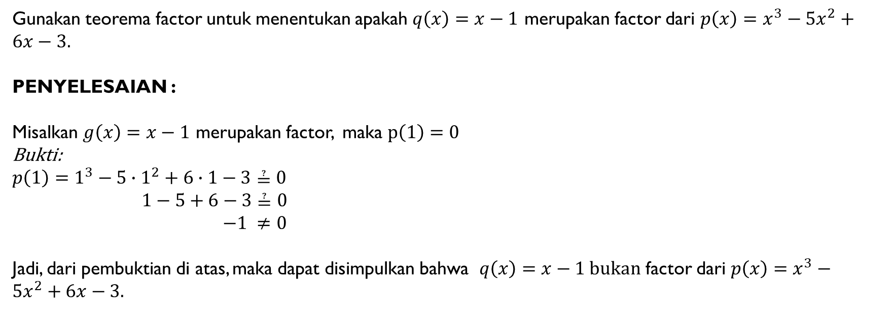
Contoh No.2
Gunakan teorema factor untuk menentukan apakah $q\left(x\right)=x−1$ merupakan factor dari $p\left(x\right)=x^{3}−5x^{2}+6x−3.$
PENYELESAIAN :
Misalkan $g\left(x\right)=x−1$ merupakan factor, maka $p\left(1\right)=0$
Bukti:
$$p\left(1\right)=1^{3}−5∙1^{2}+6∙1−3≟0$$
$1−5+6−3≟0$
$−1 ≠0$
Jadi, dari pembuktian di atas, maka dapat disimpulkan bahwa $q\left(x\right)=x−1 bukan$ factor dari $p\left(x\right)=x^{3}−5x^{2}+6x−3.$

Slide 6







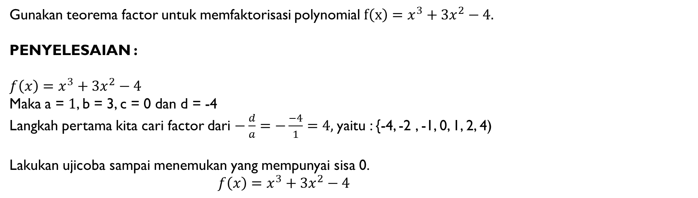










Contoh No.3
Gunakan teorema factor untuk memfaktorisasi polynomial $f\left(x\right)=x^{3}+{3x}^{2}−4.$
PENYELESAIAN :
${f\left(x\right)=x}^{3}+{3x}^{2}−4$
Maka a = $1$, b = 3, c = 0 dan d = -4
Langkah pertama kita cari factor dari $−\frac{d}{a}=−\frac{−4}{1}=4,$yaitu : {-4, -2 , -1, 0, 1, 2, 4)
Lakukan ujicoba sampai menemukan yang mempunyai sisa 0.
${f\left(x\right)=x}^{3}+{3x}^{2}−4$
$$1$$
$$3$$
$$0$$
$$−4$$
$$x=1$$
$$1$$
$$4$$
$$4$$
+
$$1$$
$$4$$
$$4$$
$$0$$
$$x=−2$$
-$2$
-$4$
+
$$1$$
$$2$$
$$0$$
$$f\left(x\right)=x^{3}+{3x}^{2}−4=\left(x−1\right)\left(x+2\right)\left(x+2\right)$$
Jadi, factor polynomial $f\left(x\right)=x^{3}+{3x}^{2}−4 adalah \left(x−1\right), \left(x+2\right), dan \left(x+2\right)$.

